Slide 1
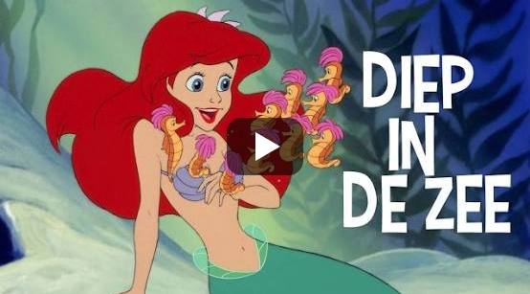
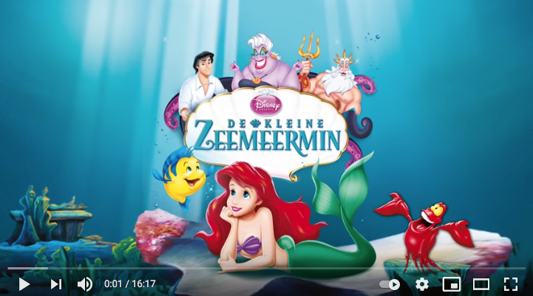
Notes:
Welkom bij ZomerTopboek Start 4! Hebben alle kinderen er eentje gekregen? Met achterop de handtekening van de leerkracht plus een korte boodschap? In deze powerpoint voor het digibord staan opwarmers en uitstapjes bij een aantal teksten uit het boek. Maak je eigen keuzes. Wat je ook kiest: het maakt de betrokkenheid van je kinderen bij het ZomerTopboek en lezen groter, waardoor de wil en de lol om er in de vakantie mee verder te gaan ook groter wordt.
Klik op het liedje ‘Diep in de zee’ (3:07 minuten) om de kinderen al in de sfeer te brengen van het thema. Een krab probeert zeemeermin Ariël ervan te overtuigen dat leven in zee leuker is dan leven op het land. Welke zeedieren horen de kinderen in het liedje? (een kreeft, krab, dolfijn, zeepaard, zeeslak, rog, steur, karper, poon, griend, sprot, schol, spiering, zeeschildpad) Welke komen ze straks tegen in het ZomerTopboek? (de vetgedrukte)
https://www.youtube.com/watch?v=C8uFwhgIdu8
Nog een sfeermaker: klik op ‘De kleine zeemeermin’ om de groep het verhaal van Ariël te laten horen. Vraag van tevoren of kinderen de film of het verhaal kennen. Laat ze er over vertellen aan de rest.
https://www.youtube.com/watch?v=FbYh_t_w2ys

Slide 2
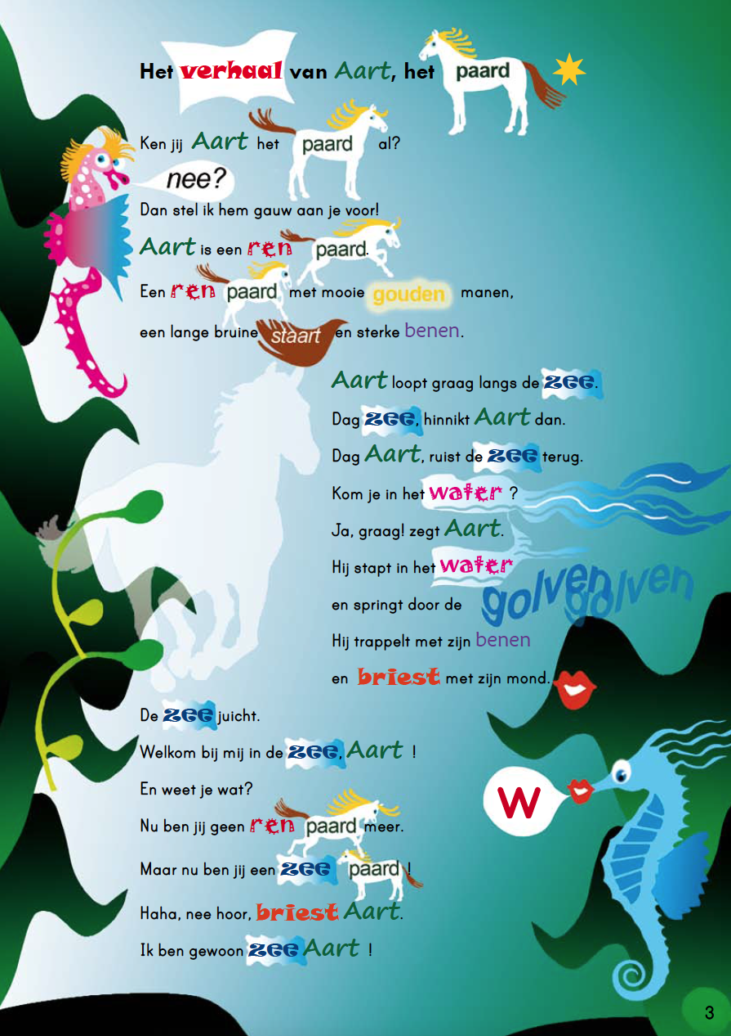
Notes:
Dit is Het verhaal van Aart, het paard. Weten de kinderen hoe een paard in draf klinkt? Klik op de bovenste afbeelding (0:24 minuten) om het te laten horen.
https://soundcloud.com/beeldengeluid/hinniken-en-draf-van-paarden
Durft een paard eigenlijk wel het water in? Klik op de onderste afbeelding (2:24 minuten of een deel ervan) om het te laten zien.
https://www.youtube.com/watch?v=g3FkCfcY1pM

Slide 3
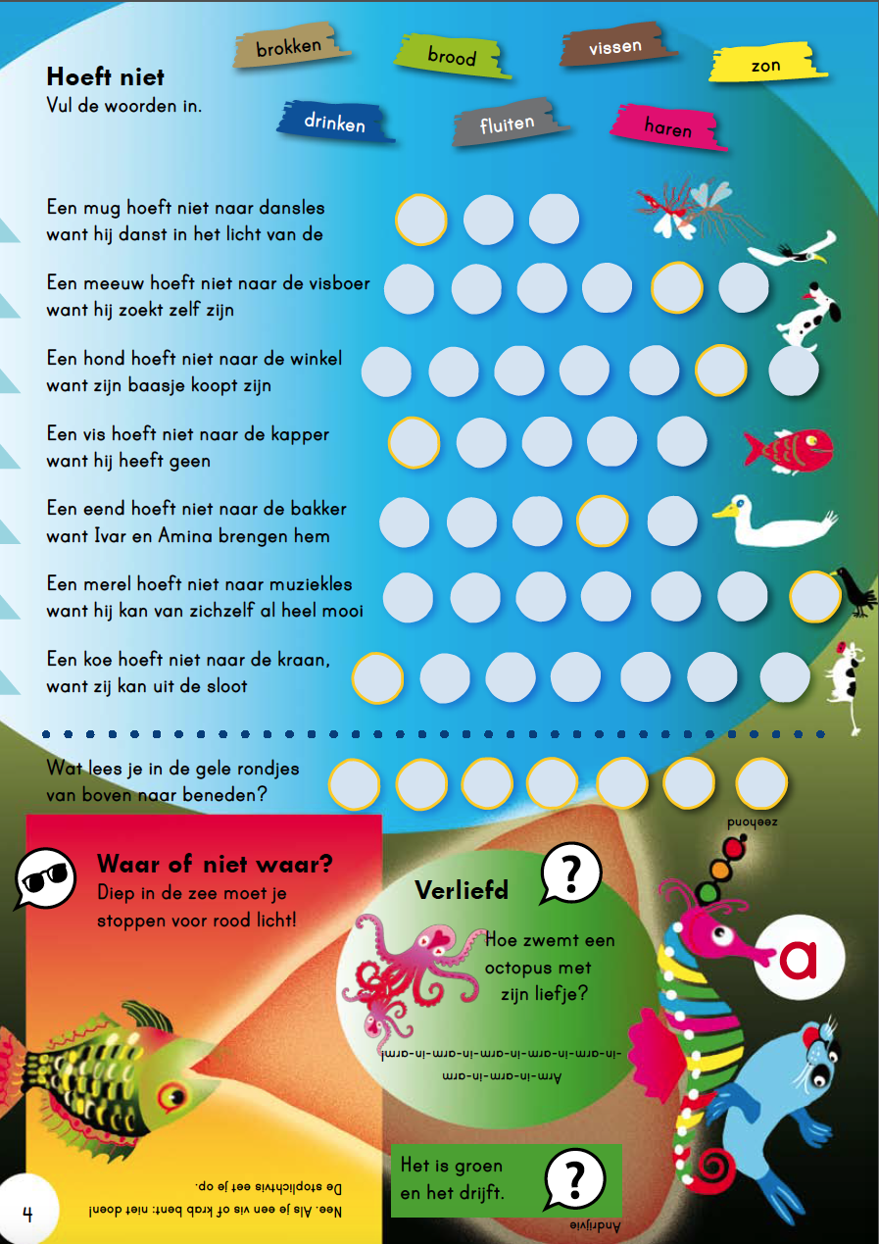
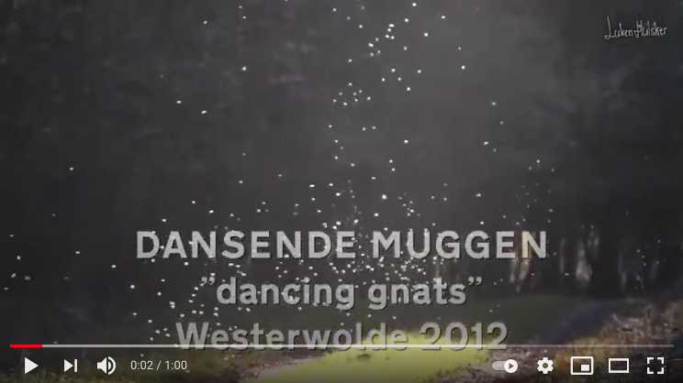
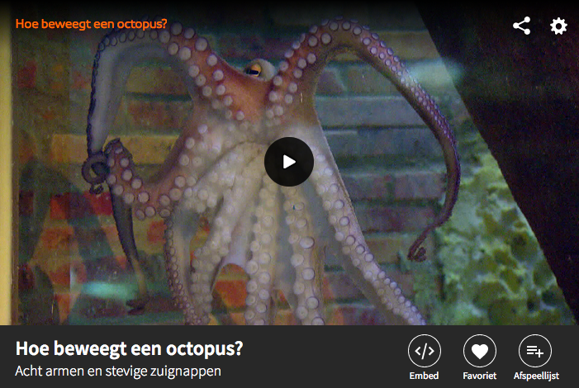
Notes:
Hoeft niet is een heerlijke puzzel die de kinderen thuis mogen oplossen! Doe de eerste nu alvast samen. Je kunt daarvoor een stukje uit de video links laten zien (1:01 minuten of een deel ervan) om de beleving te versterken. Verwachtingen opwekken? Vraag bijvoorbeeld: ‘Ik ben benieuwd wie van jullie deze zomer muggen ziet dansen in de zon.’
https://www.youtube.com/watch?v=UFj2Te2uOUU
Onderaan staat een grappig raadsel over een octopus. Weten de kinderen hoe een octopus beweegt? Dan kunnen ze zich ook beter het raadsel voorstellen. Klik op de video (4:07 minuten) om het te laten zien.
https://schooltv.nl/video/hoe-beweegt-een-octopus-acht-armen-en-stevige-zuignappen/

Slide 4
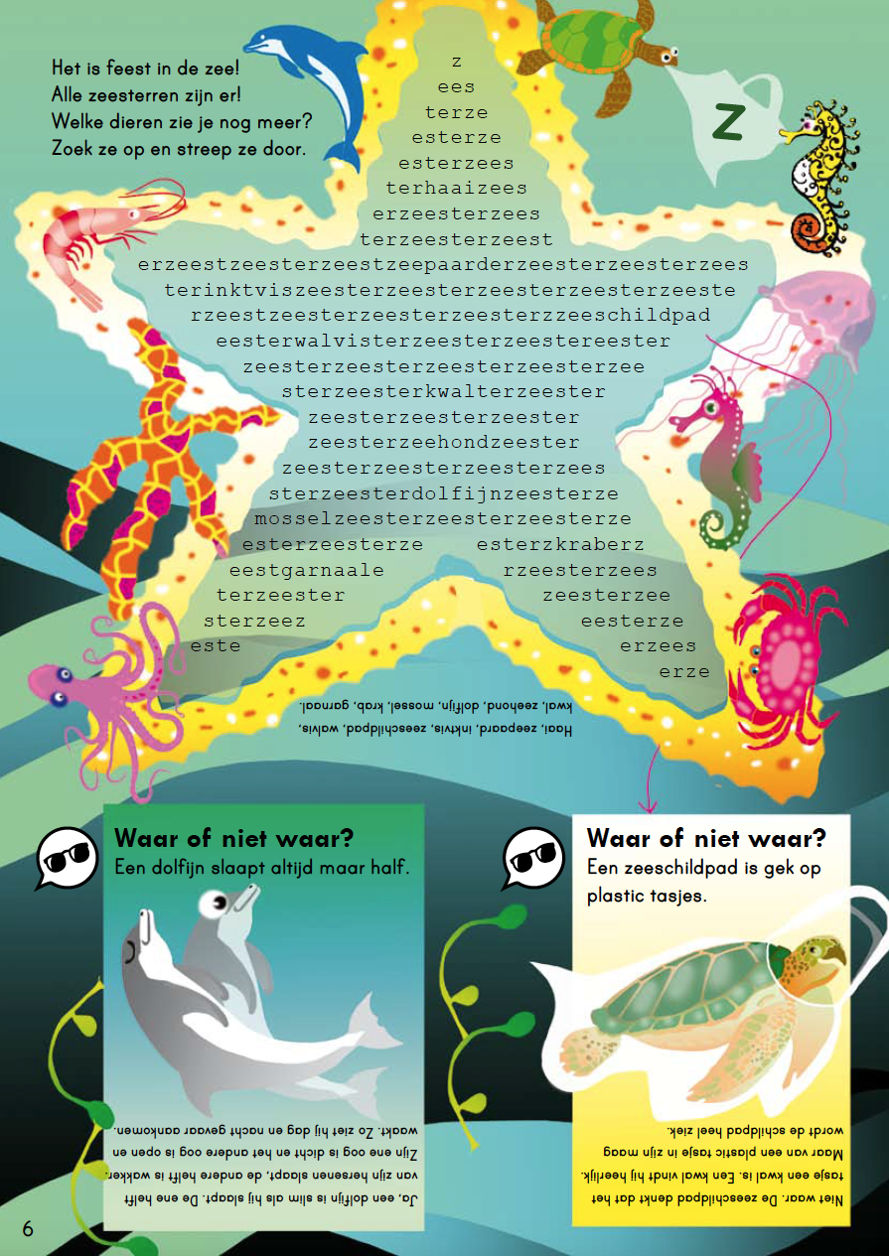
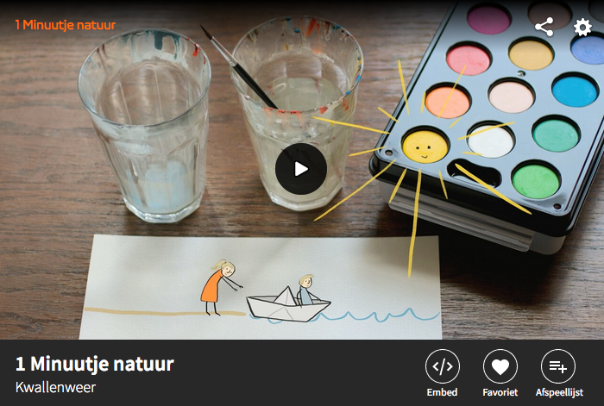
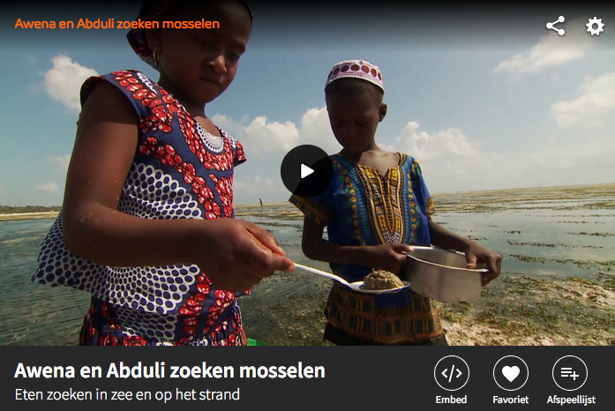
Notes:
In de zeester-woordzoeker staan veel zeedieren. Onder andere een kwal. Aan de rechterkant staat er ook eentje getekend. Hoe zouden de kinderen een kwal tekenen? Klik op de bovenste video (1:30 minuten) om een voorbeeld te laten zien. Laat ze daarna zelf tekenen.
https://schooltv.nl/video/1-minuutje-natuur-kwallenweer/#q=kwallen
Onderaan staan twee interessante weetjes. Hoeveel weten de kinderen eigenlijk over de zee? De kinderen in de onderste video (4:20 minuten) heel veel!
https://schooltv.nl/video/awena-en-abduli-zoeken-mosselen-eten-zoeken-in-zee-en-op-het-strand/#q=mossels

Slide 5
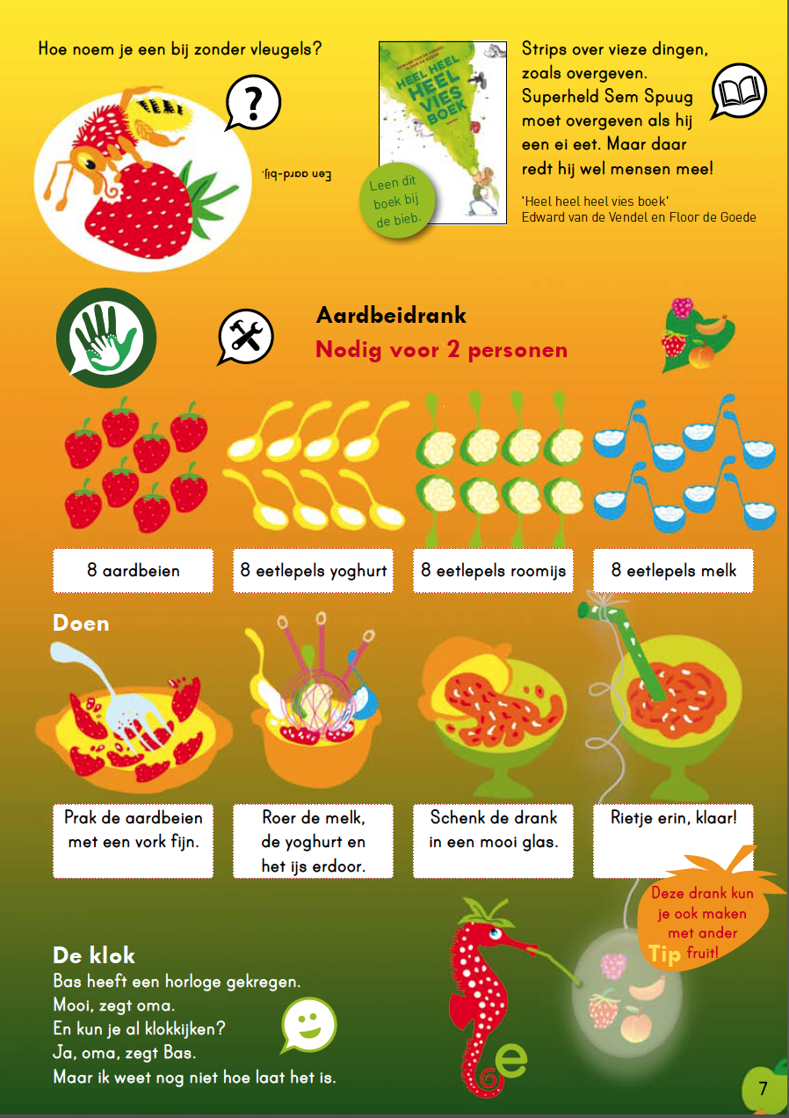
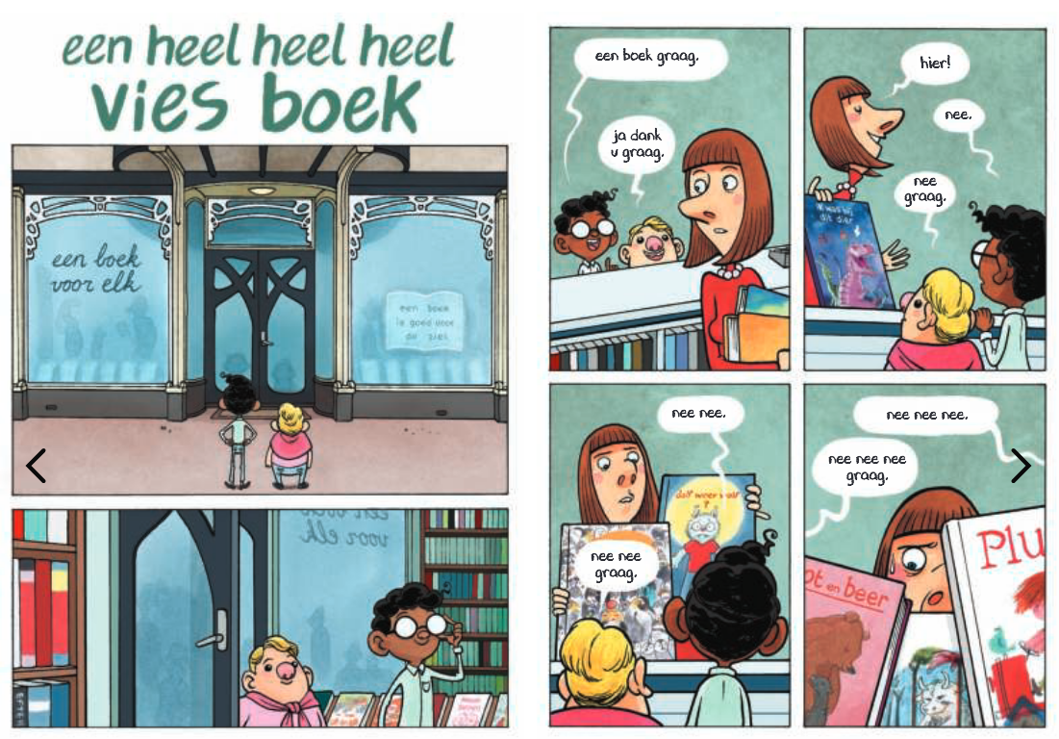
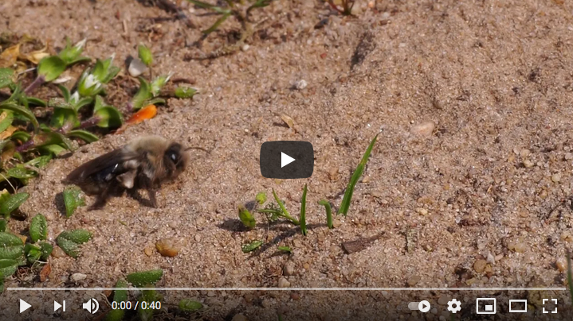
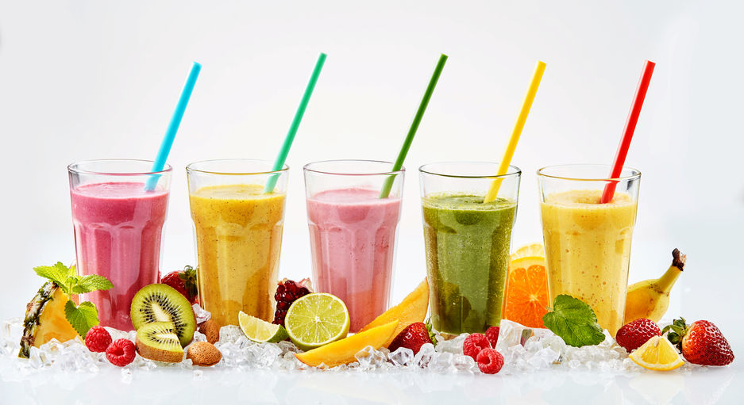
Notes:
Het raadsel links boven heeft als oplossing een aard-bij. Een aardbij wordt ook zandbij genoemd. Klik op de video (0:40 minuten) links om het bijtje te laten zien. Waarom zou een aardbij of zandbij zo heten? (hij leeft in en op de grond, de aarde, het zand). Tip: laat het geluid uit en vraag kinderen te beschrijven wat ze zien.
https://www.youtube.com/watch?v=_sesDUDdxHA
De boekentip rechtsboven gaat over een heel vies boek. Klik op de strip om een stukje uit het inkijkexemplaar te laten zien. Wijs een verteller aan: die beschrijft eerst wat er gebeurt en wat er op het raam en op de boeken te lezen is. Verdeel de drie rollen: verkoopster, kind 1 en kind 2. Je kunt ook nog iemand vragen de geluiden te maken die niet bij een persoon uit het verhaal horen.
https://ap.lc/OLUB8
In het midden lezen ze een recept. Wat voor fruit zouden de kinderen het liefst kiezen? Aardbei of iets anders? En welke kleur krijgt het drankje dan? Klik op de video (6:04 minuten) om te laten zien wat voor drankje Mirthe en haar broertje maken. Hierbij gaat het om het plezier van recepten maken en hoe kinderen het aanpakken. En waar je voorzichtig mee moet zijn.
https://www.youtube.com/watch?v=tOsEiFxLnKI

Slide 6
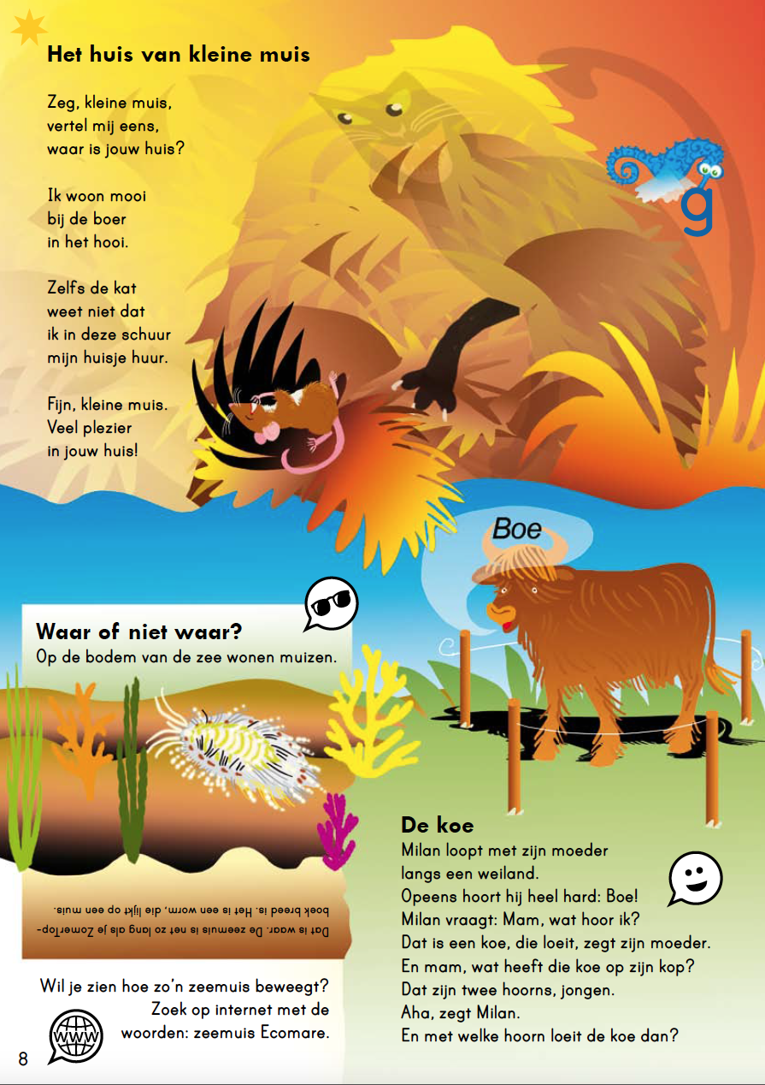
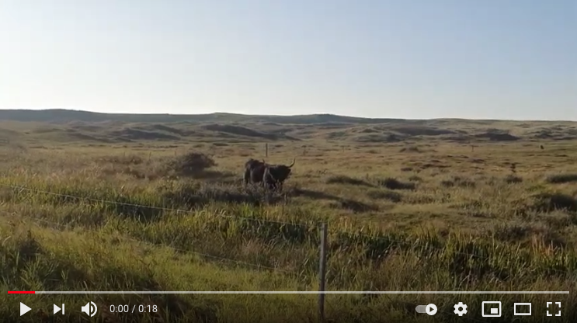
Notes:
In het ZomerTopboek staan veel weetjes. Soms staat er een internetpicto bij. Met zoekwoorden kunnen de kinderen dan zelf de website opzoeken. Laat kinderen de zoekwoorden lezen, spellen en laat een van de kinderen de gespelde letters intypen. Komen ze bij de info over de zeemuis? Klik op de afbeelding links om de website te laten zien.
https://www.youtube.com/watch?v=pJTZKmrlolQ
Rechts staat een mopje over een koe. Weten de kinderen welk geluid een koe maakt? Klik op de bovenste video om het te laten horen.
https://www.youtube.com/watch?v=xo0aZLfxnoM
En klik op de onderste video om te laten zien wat een Schotse hooglander met zijn hoorns doet.
https://www.youtube.com/watch?v=3Aqv8HHRgeE

Slide 7
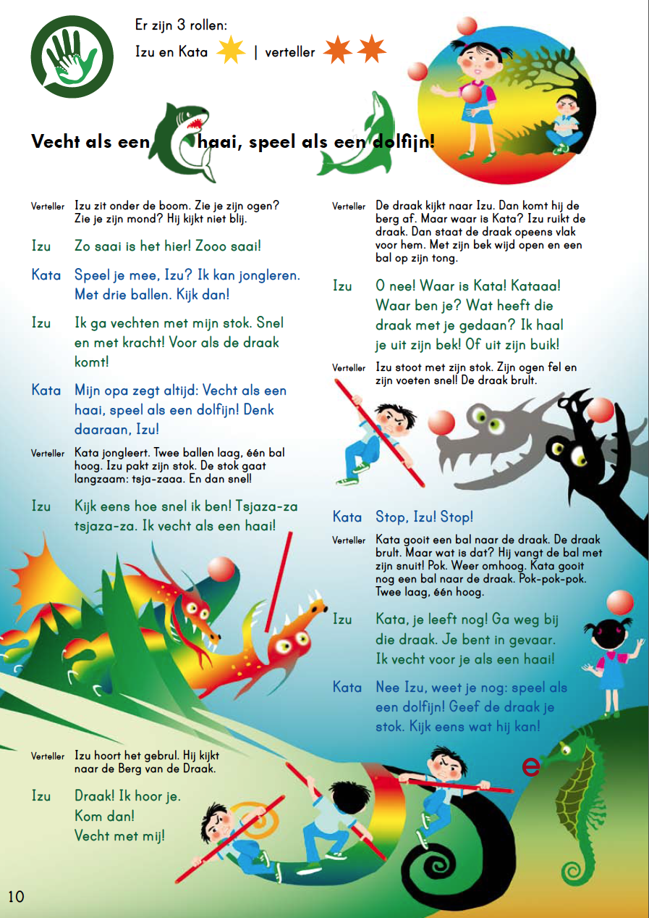
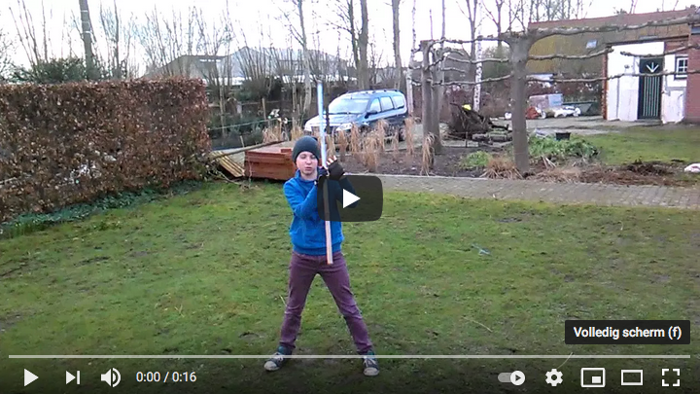
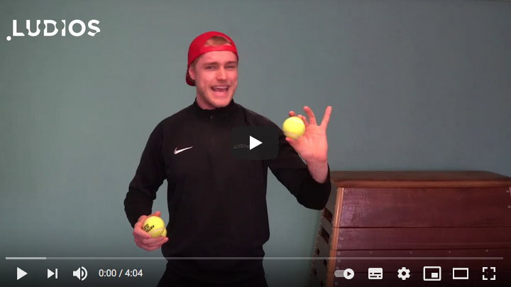
Notes:
Dit toneelleesverhaal kunnen de kinderen straks thuis met hun ouders of broertje of zusje lezen. Lees het verhaal tot en met Kata die zegt: ‘Mijn opa zegt altijd: Vechten als een haai, speel als een dolfijn!’ En dan komt de draak. Wat gaan Kata en Izu doen? Laat de kinderen het verhaal voorspellen.
Willen ze weten hoe je een stok gebruikt als je vecht tegen een draak? Klik op de bovenste video om te zien hoe je kunt oefenen.
https://www.youtube.com/watch?v=awjXup_Lz1A
Kata kan goed jongleren. Klik op de onderste video om te laten zien hoe je dat doet. Het kan ook met opgerolde sokken of propjes papier. Leuk om op het plein uit te proberen!
https://www.youtube.com/watch?v=8O9puj7qBgc

Slide 8
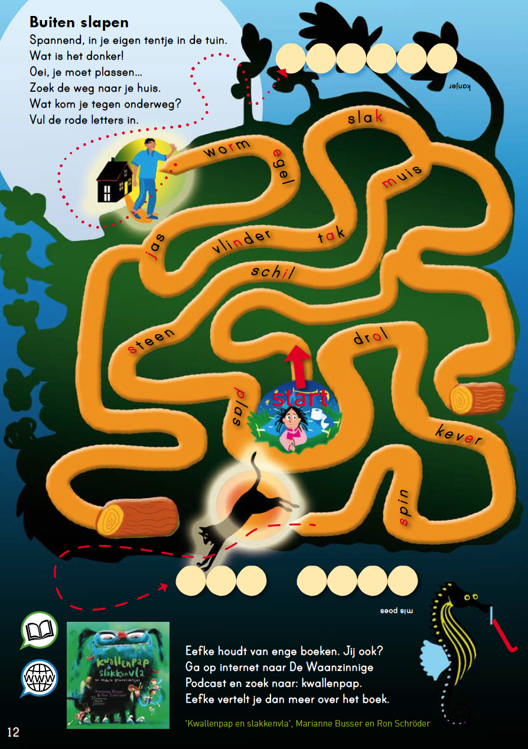
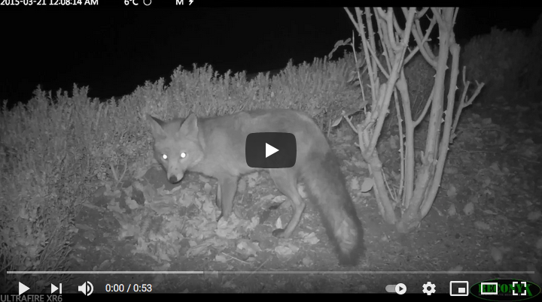
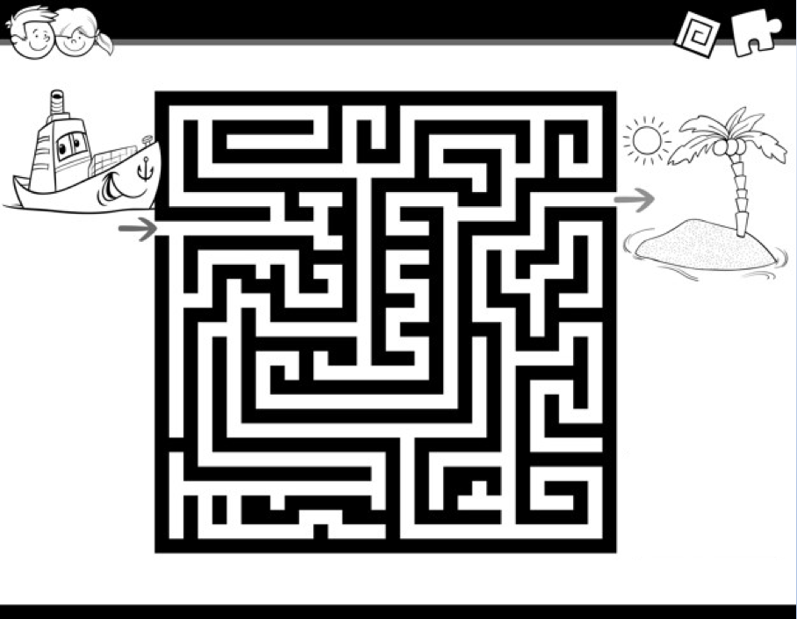
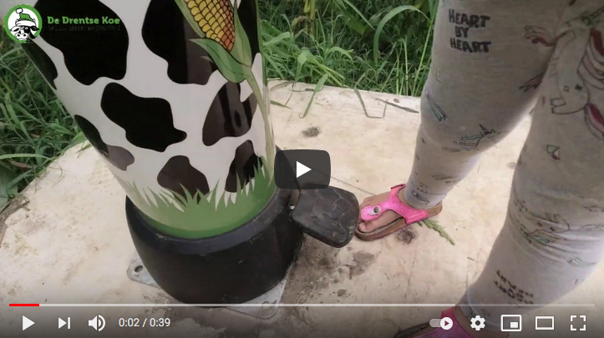
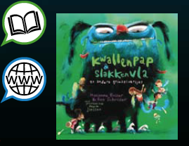
Notes:
Leuk, kamperen op het gras in de tuin of voor het huis. Maar wat als je moet plassen? Wat kom je allemaal tegen midden in de nacht? Klik op de afbeelding linksboven om een opname van de Wildcam van Vroege Vogels te laten zien.
https://www.youtube.com/watch?v=RgS_0ekpU4g
Hebben de kinderen nu al zin om een doolhof te maken? Klik op het doolhof rechtsboven en print de pdf.
https://www.julesplus.nl/media/anita/vakantiedoolhof.pdf
Weten de kinderen dat er ook doolhoven zijn in maisvelden? Klik op de afbeelding rechtsonder om een mooi voorbeeld te laten zien.
https://drentsekoe.nl/speelboerderij/maisdoolhof/
De boekentip linksonder gaat over kwallenpap. Eefke weet daar meer over te vertellen. Klik op de afbeelding ernaast om haar te verhaal te laten horen. Vraag kinderen of ze dit boek willen lezen. Hier kun je kinderen ook weer de zoekwoorden laten lezen, spellen, intypen: komen ze bij het verhaal van Eefke?
https://www.dewaanzinnigepodcast.nl/2-kwallenpap-en-slakkenvla/

Slide 9
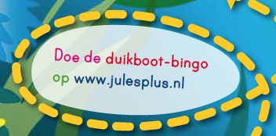
Notes:
En dan is het boek uit en hebben de kinderen allerlei bladzijden al een beetje ‘geproefd’.
Wat zijn hun plannen voor de vakantie? Hebben ze al boeken uitgekozen? Ze kunnen ook de duikboot-bingo doen. Klik op de afbeelding rechts om naar de bingo te gaan. Welke bingo-plaatje willen de kinderen in de vakantie proberen met hun boek? Hoeveel punten is dat waard? Kinderen kunnen ook de volgende dag attributen meenemen, allemaal hun boek uit het vak halen en een van de plaatjes met of zonder attributen doen in de klas. Hoeveel punten heeft iedereen dan al gescoord? En de tafelgroep of hele groep samen?
https://www.julesplus.nl/media/anita/Duikboot-bingo.pdf
Geef het geprinte duikboot-bingo met het ZomerTopboek mee naar huis. Of mail een link naar ouders via de nieuwsbrief. Ouders kunnen er ook digitaal mee werken en de punten met een tekenprogramma op hun telefoon invullen.
Wens alle kinderen veel plezier met het boek in de vakantie en vraag of ze het na de vakantie weer meenemen en er alles over vertellen!

